Slide 1
PERSKÉ VÁLKY
Mgr. Ivana Zelenková 12.3.2014 D 6
-Okolo r. 500 př.Kr. začala Řecko ohrožovat perská říše. (původní Irán).
-Peršané ovládli i řecké osady v době velké kolonizace, obyvatelé se vzbouřili- Řekové z pevniny jim přišli na pomoc (26 lodí) –porážka.
-Pomoc Řeků využil perský král Dáreos jako záminku k ovládnutí Řecka, bitva u Marathonu r. 490 př. Kr.(Sparta nedorazila).
- V čele řeckých vojsk – Miltiadés, 4x přesila Peršanů – PORÁŽKA, Zpráva o vítězství – řecký běžec Feidippidés – Marathonský běh.

Slide 2
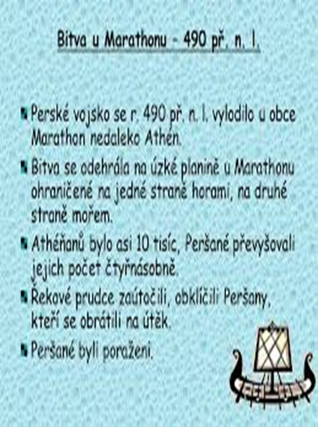
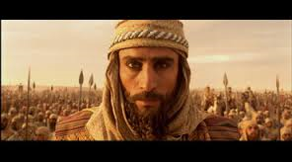
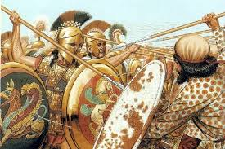
Perský král Dáreios

Slide 3
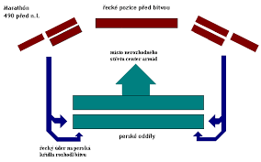
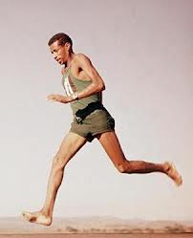
Taktika boje bitvy u Marathonu
Běžec s vítěznou zprávou

Slide 4
PERSKÉ NEBEZPEČÍ
Mgr. Ivana Zelenková 12.3.2014 D 6
- Po vítězné bitvě u Marathónu nastalo 10 leté období klidu.R. 480 př.Kr. Peršané znovu zaútočili na Řecko- v bitvě u THERMOPYL vedl je XERXES.
Peršané měli velkou přesilu. Perské přesile ( cca. 1,5 mil.vojáků) se postavil spartský král LÉONIDÁS se 300 muži, v okolí spojenci.
- 3 dny odráželi Řekové Peršany a Peršanům pomohla až zrada Efialta. Léonidás poslal spojence domů, aby je ušetřil a sám zahynul s 300 muži

Slide 5
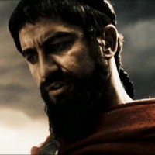
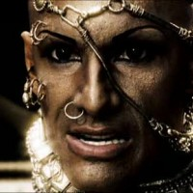
Obr.č.1 – spartský král Léonidás
Obr.č.2 – spartský král Xerxés
Pomník – „ Poutníče, zvěstuj Lakadeimonským, že my tu mrtvy ležíme, jakož zákony kázaly nám“!

Slide 6
- Perská vojska volně postupovala a plenila Řecko, včetně Athén, které byly vypáleny. Obyvatelé Athén včas unikli a ukryli se v zátoce Salamíny.
- Zde se strhla námořní bitva, Peršané byli i přes převahu poraženi.
- Vítězství u Salamíny však Řekové pro svoji nesvornost neuměli využít, Peršané opět napadli a vypálili Athény a Athéňané opět
museli utéci.

Slide 7
- Řekové se konečně spojili. A následně došlo k rozhodující bitvě r.479 př.Kr. u Platají.
- Po urputném boji Řekové zabili perského velitele a ZVÍTĚZILI.
- Války trvaly ještě několik let, ale Řekové postupně získávali převahu, společnými silami opět získali ostrovy v Egejském moři ( viz. kolonizace) a r. 449 př.Kr. byl uzavřen mír.
Malé Řecko porazilo obrovskou perskou říši a zachránili nejen svou svobodu, ale i základy evropské civilizace.

Slide 8
OPAKOVÁNÍ
1. Kdy byla a jak dopadla bitva u Marathónu ?
r. 490 př.Kr. vítězstvím Řeků.
2. Kdo vedl spartské vojsko v bitvě u Thermopyl?
Léonidás
3. Kde Řekové vyhráli námořní bitvu ?
V zátoce u Salamíny
4. Kde a kdy došlo k rozhodné bitvě a jak dopadla ?
r.479 př.Kr. u Platají,Řekové zvítězili.

Slide 9
Spoj dvojice čarou
cca.42 km, na -počest běžce Feidippidése
Bitva u Marathónu
Vítězství Řeků
490př.Kr – Perská říše proti Řekům
Maratónský běh
Vynikající řecký stratég Miltiadés
Bitva u Thermopyl
Vítězství Řeků nad Peršany
480 př.Kr.- vítězství Peršanů- zrada
Porážka Sparty s 300 muži
Zrada Řeka Efialta
Bitvy u Salamíny a u Platají

Slide 10
Spoj dvojice čarou
cca.42 km, na -počest běžce Feidippidése
Bitva u Marathónu
Vítězství Řeků
490př.Kr – Perská říše proti Řekům
Maratónský běh
Vynikající řecký stratég Miltiadés
Bitva u Thermopyl
Vítězství Řeků nad Peršany
480 př.Kr.- vítězství Peršanů- zrada
Porážka Sparty s 300 muži
Zrada Řeka Efialta
Bitvy u Salamíny a u Platají

